Slide 1
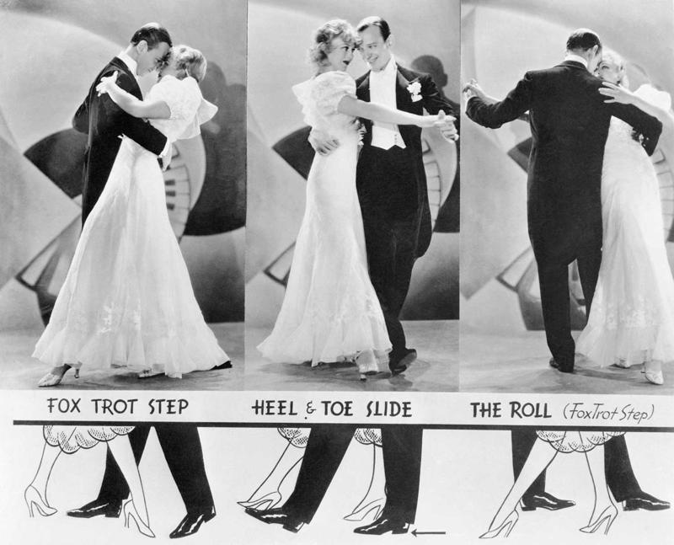
Fokstrots
Balles deja/sarīkojumu pāru deja 4/4 taktsmērā
Dejas soļi ir līdzīgi valsim, bet būtiska atšķirība ir fokstrota 4/4 ritms pret valša 3/4 ritmu. Izveidojies 1914. gadā, fokstrots sasniedza visaugstāko popularitāti 1930. gados un tiek plaši dejots arī mūsdienās.
Fokstrots bija pirmā deja, kas izmantoja salikto ritmu, ko veidoja ātrie un lēnie soļi. Fokstrotu raksturo plūstošas iešanas tipa kustības. Tas ir piemērots lēnai, vidējai un ātrai dažādu stilu mūzikai, to var dejot arī mazās naktskluba tipa telpās. Fokstrota pamatā ir tūsteps (angļu two step ‘divsolis’). Sākotnējā fokstrota pievilcība slēpās tajā apstāklī, ka fokstrotā pēdas ieguva dabisko paralēlo pozīciju, atšķirībā no Viktorijas laikmeta dejām. Pateicoties dabiskajai kustībai sabiedriskais ritma fokstrots ir un paliek viena no vispopulārākajām sabiedriskajām dejām.

Slide 2
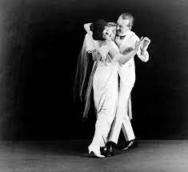
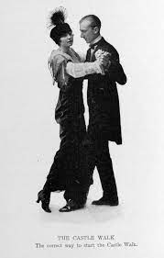
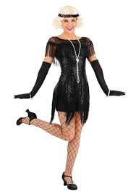
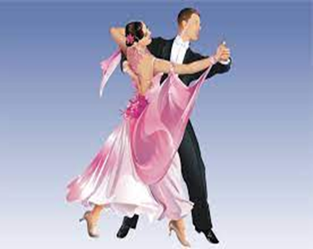
Fokstrots
Fokstrots radies 1914. gadā, Amerikas Savienotajās valstīs (ASV), bet tā pirmsākumi saistīti ar 19. gs. tūstepu un vanstepu (angļu one step ‘viensolis’). Šo deju izcelsme meklējama Meksikas, Vācijas un Ungārijas deju vēsturē.
Dejas nosaukuma “fokstrots” izcelsme tiek skaidrota divejādi, gan, ka tas cēlies no angļu valodas vārda foxtrot (angļu ‘lapsas riestošana'), gan, ka radies, pateicoties šīs dejas izgudrotājam, amerikāņu vodeviļu dejotājam un aktierim Harijam Foksam (Harry Fox; īstajā vārdā Arturs Keringfords, Arthur Carringford), kurš pieņēmis pseidonīmu Fox par godu savam vectēvam. Fokstrots bija daļa no priekšnesuma Dejas dārzā (Jardin Dance) uz Ņujorkas teātra jumta 1913. gadā, kad dejā tika iekļauta jauna soļu kombinācija (četri soļi lēni un astoņi soļi ātri) regtaima (ragtime, amerikāņu mūzikas žanrs, kura galvenā iezīme ir sinkopētais stils) mūzikas pavadījumā. Skatītāji nosauca šo deju numuru par “Foksa soli” (angļu Fox`s Trot; vēlāk burts “s” pazuda, bet izruna palika).

Slide 3
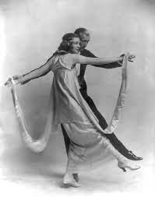
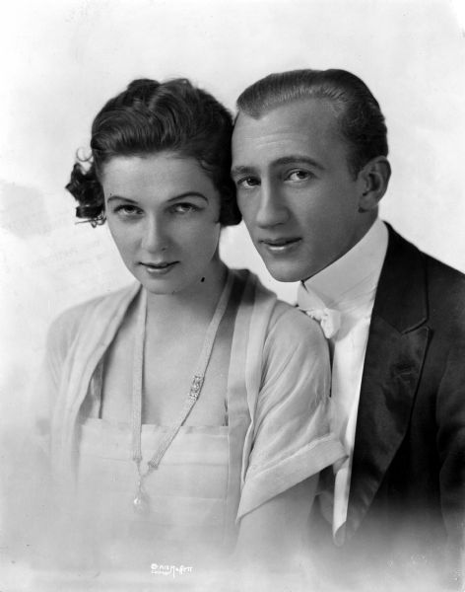
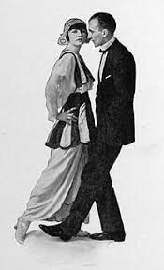
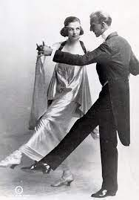
Fokstrots
Termins Fox Trot armijas kavalērijas aprindās bija pazīstams jau agrāk kā īpašs zirga solis, kas nodrošina zirga un jātnieka līdzenāku, plūstošāku pārvietošanos. Ir pat izveidota īpaša zirgu šķirne, kurai vieglāk apgūt šo soli. Šķirnes nosaukums ir the Missouri Fox Trotter.
1914. gadā amerikāņu komponista Ērvinga Berlina (Irving Berlin) Brodvejas mūziklā “Skaties, kur ej” (Watch Your Step) fokstrotu demonstrēja amerikāņu deju pāris Vernons (Vernon Castle, īstajā vārdā William Vernon Blyth) un Airīna Kāsla (Irene Castle). Viņu deju sniegums veicināja regtaima, džeza ritmu un afroamerikāņu mūziku pielietojumu balles dejām.
https://www.youtube.com/watch?v=DrLqM8mZhis&t=5s

Slide 4
Fokstrots
1917. gadā fokstrots atceļoja no Amerikas uz Eiropu. Deja ieguva lielu popularitāti britu deju zālēs. Taču fokstrotam savā oriģinālajā formā pieaugošā mūzikas tempa dēļ nepieciešama plaša vieta uz deju grīdas un tehniskās zināšanas. Laika gaitā attīstījās divas jaunas fokstrota versijas – viena lēnāka (angļu Slow-fox), bet otra – ātrāka (angļu quick foxtrot). Pēc ievērojamā angļu dejotāja un deju skolotāja Viktora Silvestera (Victor Marlborough Silvester) aktivitātēm radās lēnais fokstrots jeb sarīkojumu fokstrots, kas kļuva par vienu no iemīļotākajām dejām.
1927. gadā angļu deju skolotāji jau bija fokstrotu palēninājuši līdz mūsdienu lēnā fokstrota tempam. Londonā ieradās ļoti talantīgs amerikāņu dejotājs Dž. K. Andersons (G. K. Anderson) un pārī ar Džozefīni Bredliju (Josephine Bradley), kuru vēlāk iesauca par standartdeju karalieni, kļuva par daudzu sacensību uzvarētājiem. Viņi bija tie, kuri ietekmēja lēnā fokstrota attīstību ar savu harismātisko personību un radīja daudzas jaunas figūras.

Slide 5
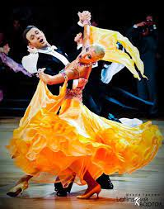
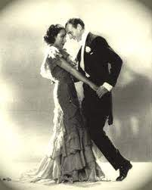
Tūsteps,Vansteps
Tūtstepa vienkāršākā forma sastāvēja no vairākiem trīs soļu šasē (franču chasse – neliels, ātrs, slīdošs lēciens no vienas kājas uz abām kājām ar virzīšanos vienā no pamatvirzieniem), kas tika izpildīti ritmā (ātrs, ātrs, lēns). Tā līdzinājās polkai, tikai bez palēciena. Otrais tūstepa paveids bija marša solis ar palēcienu katrā solī, kas atgādina latviešu tautas dejās pazīstamo divsoļu polku. Tūsteps zaudēja popularitāti līdz ar džeza ēras sākumu. Dažas tūstepa figūras tika ietvertas fokstrotā un tādējādi ir saglabājušās līdz mūsu dienām. Tūsteps kā improvizācijas deja līdz mūsdienām nav saglabājusies.
19. gs. beigās un 20. gs. sākumā popularitāti ieguva mūzikas stils regtaims. Sākumā tā bija deju mūzika "sarkano lukturu" afroamerikāņu apdzīvotajos rajonos ASV Dienvidos. Līdz ar jauno mūziku radās arī deja, kura bija piemērota regtaima mūzikas stilam – vansteps. Deja popularitāti zaudēja 30. gados, un tikai dažas vanstepa figūras tika ietvertas fokstrotā. Mūsdienās tūstepu un vanstepu ballēs nedejo, bet tas ir saglabājies kantrī un vesternu (westerns) deju kopienās, īpaši līnijdejās.

Slide 6
Lēnais fokstrots
Lēnais fokstrots ir tipiski angļu deja, kas ritma ziņā tiek uzskatīta par grūtāko Eiropas deju. Šī deja nesakņojas folklorā. Fokstrota ideja pieder Amerikai. Kad lēno fokstrotu sāka dejot Ņujorkā, tā dejotājos un skatītājos izsauca lielu sajūsmu un nebijušu atsaucību. Deju pasaules elite drīz vien sāka apgūt šīs dejas neparasto stilu un kustību.
Lēnais fokstrots tika radīts izpildīšanai deju sacensībās. Ballēs tika dejota sākotnējā fokstrota versija. Sabiedrisko deju apritē lēnā fokstrota sacensību versija neiekļāvās, jo garie plūstošie soļi, straujā virzība pa dejas ceļu, sarežģītās figūras, kuras prasa lielu grīdas laukumu un lielu darbu, lai tās apgūtu, nesaskanēja ar sabiedrisko deju dejotāju vēlmēm un iespējām. 1928. gadā lēnais fokstrots un kviksteps (quickstep – ātrais fokstrots) līdz ar lēno valsi un tango tika standartizēts sacensību vajadzībām, un turpmāk pasaule šīs dejas pazina kā “angļu standarta četrinieku”.
https://www.youtube.com/watch?v=qI_PQ6Txe2o

Slide 7
Tūsteps,Vansteps
Tūtstepa vienkāršākā forma sastāvēja no vairākiem trīs soļu šasē (franču chasse – neliels, ātrs, slīdošs lēciens no vienas kājas uz abām kājām ar virzīšanos vienā no pamatvirzieniem), kas tika izpildīti ritmā (ātrs, ātrs, lēns). Tā līdzinājās polkai, tikai bez palēciena. Otrais tūstepa paveids bija marša solis ar palēcienu katrā solī, kas atgādina latviešu tautas dejās pazīstamo divsoļu polku. Tūsteps zaudēja popularitāti līdz ar džeza ēras sākumu. Dažas tūstepa figūras tika ietvertas fokstrotā un tādējādi ir saglabājušās līdz mūsu dienām. Tūsteps kā improvizācijas deja līdz mūsdienām nav saglabājusies.
19. gs. beigās un 20. gs. sākumā popularitāti ieguva mūzikas stils regtaims. Sākumā tā bija deju mūzika "sarkano lukturu" afroamerikāņu apdzīvotajos rajonos ASV Dienvidos. Līdz ar jauno mūziku radās arī deja, kura bija piemērota regtaima mūzikas stilam – vansteps. Deja popularitāti zaudēja 30. gados, un tikai dažas vanstepa figūras tika ietvertas fokstrotā. Mūsdienās tūstepu un vanstepu ballēs nedejo, bet tas ir saglabājies kantrī un vesternu (westerns) deju kopienās, īpaši līnijdejās.

Slide 8
Kviksteps
Kviksteps ir deja, kuru izpilda džeza, regtaima un svinga mūzikas ritmos. Tā ir strauja deja pārī, kurai ir raksturīgi enerģiski palēcieni uz vietas un kustībā uz priekšu. Ātrā versija Anglijā kļuva pazīstama pēc amerikāņu džeza mūziķa Pola Vaitmena (Paul Whiteman) orķestra viesizrādēm 1923. gadā. 1924. gadā abas jaunās dejas – lēnais fokstrots un kviksteps kļuva par patstāvīgām dejām. Abas versijas tika iekļautas deju sacensību programmā. Kvikstepa izveidošanā lieli nopelni ir angļu dejotājiem Frenkam Fordam (Frank Ford) ar partneri Molliju Speinu (Molli Spein), kuri to izveidoja, lai uzvarētu 1927. gada “zvaigžņu” čempionātā. Tajā dalībniekiem bija jāizpilda apvienota deja – ātrā ritma fokstrots un čarlstons (charleston). F. Fords pārvērta šo deju no solo dejas par pāru deju. Deja sastāvēja no mūsdienu kvikstepa pamata figūrām, un tajā kā viena no kustībām bija ietverts arī atturīgs čarlstona solis. Pēc šīs uzstāšanās kviksteps kļuva populārs ne vien Amerikā, bet arī Anglijā.
https://www.youtube.com/watch?v=3Z2l_Ls-84M

Slide 9
Mūsdienas
Mūsdienās pazīstamākās un populārākās fokstrota versijas ir: marša fokstrots (marsh foxstrot), blūza fokstrots (blues foxstrot), Rietumu fokstrots (West foxstrot), tango fokstrots (tango foxstrot), sambas fokstrots (samba foxstrot), havajiešu fokstrots (hawaii foxstrot), kantrī fokstrots (country foxstrot), polkas fokstrots (polka foxstrot), Austrumu fokstrots (East foxstrot) un citi. https://www.youtube.com/watch?v=oRn1xGI20M0

